Slide 1
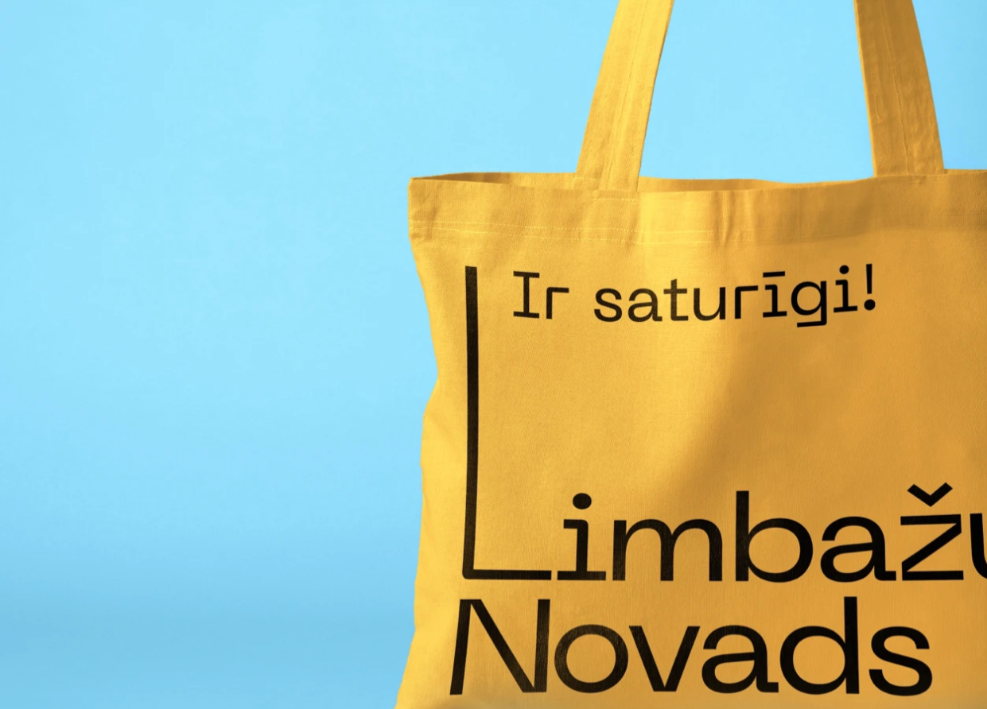
Iekšējā komunikācija Limbažu pašvaldībā
Ilga Tiesnese, Ieva Mahte, Antra Kamala, Beāte Kožina
ārējie konsultanti: Anda Kalniņa- Stūrīte un Jana Strogonova,

Slide 2
SATURS
Iekšējā komunikācija un tās mērķis
Funkcijas
Ieguvumi
Mērķa grupas jeb aptveramība
Atbildību sadalījums
Kanāli un saturs
Visu struktūrvienību tiešie vadītāji
Informācijas plūsma no apakšas uz augšu
Iekšējā komunikācija krīzes un nestandarta situācijās

Slide 3
IEKŠĒJĀ KOMUNIKĀCIJA
Iekšējā komunikācija IR plānota un vadīta informācijas apmaiņa organizācijā starp vadību (lēmējvaru t.i. pašvaldības priekšsēdētājs, izpildvaru t.i. izpilddirektors), pārvaldēm un administrāciju
Mērķis IR nodrošināt efektīvu (saprotamu un savlaicīgu) informācijas apmaiņu starp vadību un visu struktūrvienību darbiniekiem

Slide 4
FUNKCIJAS
Virzīt pašvaldību uz noteikto mērķu sasniegšanu
Nodrošināt vadību ar informāciju par to, kas notiek pašvaldības struktūrvienībās
Nodrošināt darbiniekus ar informāciju par to, kas notiek un kas tiek plānots pašvaldībā
Veicināt darbinieku iesaisti
Piesaistīt darbiniekus pašvaldības iekšējai kultūrai

Slide 5
IEGUVUMI
Organizēta un sakārtota iekšējā komunikācija (tostarp uzturēti un attīstīti komunikācijas kanāli) sniedz sekojošas priekšrocības:
iespēju ātri un organizēti novadīt svarīgu vadības informāciju (vistiešākā veidā ietekmējot darbinieku rīcību)
organizēt informācijas secību, neļaujot tai plūst haotiski un nepārskatāmi
veidot piesaisti organizācijai, tās kultūrai
motivēt un iesaistīt darbiniekus
veidojot pozitīvu iekšējo tēlu, tiešā veidā ietekmēt ārējo komunikāciju
ietekmēt jaunu darbinieku piesaisti
iespēja esošiem darbiniekiem izteikties iekšējā komunikācijas vidē rada mazāku «vēlēšanos» un nepieciešamību izteikt savu neapmierinātību publiski
darbojas kā iedarbīgs «pretlīdzeklis» minējumiem un baumām
u.c.

Slide 6
Veidojot iekšējās komunikācijas sistēmu IR JĀNOSAKA
mērķauditoriju
skaidru atbildību sadalījumu par iekšējās komunikācijas īstenošanu pašvaldībā
kanālus (ko uztur un attīsta pašvaldība un ko - trešās puses)
plānotu ikdienas saturu, ar ko regulāri jānodrošina pašvaldības darbinieki
rīcību krīzes un nestandarta situācijās

Slide 7
Mērķauditorija*
Informācijas plūsma
Iekšējā komunikācija aptver visas attēlā iekļautās struktūrvienības un plūst abos virzienos
*pašlaik (pirms strukturālām izmaiņām)

Slide 8
Atbildību sadalījums
Sabiedrisko attiecību nodaļa: iekšējās komunikācijas kanālu uzturēšana un saturs
Domes priekšsēdētājs un izpilddirektors: aktualitātes, kas skar mērķus un to izpildi visas pašvaldības līmenī, un krīzes komunikācija
Personāla nodaļa: informācija par personāla jautājumiem
Pašvaldības policijas vadītājs: aktualitātes par drošību un sabiedrisko kārtību
Citu atbildīgo struktūrvienību vadītāji: informācija par aktualitātēm, kas skar pašvaldības darbiniekus (izglītība, kultūra, sports, apvienību pārvaldes)
Visu struktūrvienību vadītāji: darbinieku informēšana par aktualitātēm pašvaldībā un struktūrvienībā (tostarp mērķi un to izpilde, citas aktualitātes)

Slide 9
2. Detalizēts atbildību sadalījums
Vadība
Izpilddirektors:
Vada iknedēļas vadītāju sanāksmes, kurās tiek pārrunātas aktualitātes
Pašvaldības priekšsēdētājs un izpilddirektors:
Gatavojās un vada pašvaldības darbinieku informatīvo sanāksmi
Krīzes un nestandarta situāciju WhatsApp grupas izveide un komunikācija (grupā noteikti iekļaujama Sabiedrisko attiecību nodaļas vadītāja)
Sabiedrisko attiecību nodaļa
Intranets (veido kanāla konceptu, nodrošina ziņu izvietošanu, piesaista ziņu satura veidotājus (visas pārvaldes, administrācija); rada un izvieto regulāras vadības uzrunas/ ziņas; čata satura vadība)
Pašvaldības darbinieku informatīvās sanāksmes organizēšana un moderēšana
Līdzdarbojas krīzes un nestandarta situāciju WhatsApp grupā
Seko līdzi būtiskākajām WhatsApp grupām, lai nepieciešamības gadījumā, sadarbībā ar grupas administratoru veidotu ziņu Intranetam
Personāla nodaļa
Intranets (informē Sabiedrisko attiecību nodaļu par aktualitātēm normatīvajos aktos un iekšējos lēmumos, kas skar personālu; sagatavo ziņu projektus; regulāri atjauno informāciju par jaunajiem darbiniekiem un tiem, kas pamet darbu pašvaldībā, par aizvietotājiem; sagatavo informāciju, kas nepieciešama jaunajiem darbiniekiem; sniedz informāciju par iespējām mācīties u.tml.)
Organizē vadītāju apmācību par to, kā īstenot informācijas apriti struktūrvienībā, nodrošinot gan zināšanas, gan prasmes
Izsūta ziņas pašvaldības priekšsēdētāja vai izpilddirektora uzdevumā, par ko tiek informēta arī Sabiedrisko attiecību nodaļa

Slide 10
Kanāli un saturs
Pašvaldības iekšējās komunikācijas kanāli IR:
Pašvaldības darbinieku informatīvā sanāksme 1x divos mēnešos (saskaņā ar izpilddirektora norādēm), 1h, tiešsaistē
Vadītāju sanāksmes (1x nedēļā)
Struktūrvienību sanāksmes (1x mēnesī)
Intranets (ikdienā)
E-pasti (pēc vajadzības)
WhatsApp darba grupas (pēc vajadzības)

Slide 11
3.1. Pašvaldības darbinieku informatīvā sanāksme
Formāts: 1h tiešsaistes sanāksme 1 x divos mēnešos
Mērķauditorija: visi pašvaldības darbinieki
Mērķis: informēt darbiniekus par to, kas notiek un kas plānots pašvaldībā
Saturs:
vadība pastāsta par aktualitātēm (10 – 15 min)
atbildes uz darbinieku jautājumiem (uzreiz vai iepriekš rakstiski uzdotiem)
Nosacījumi:
ir iespēja uzdot jautājumus anonīmi
sanāksme tiek moderēta (To nodrošina sabiedrisko attiecību nodaļa)

Slide 12
3.2. Vadītāju sanāksme
Formāts: 1 x nedēļā klātienē vai tiešsaistē
Vada: izpilddirektors
Mērķauditorija: visi tieši padotie vadītāji:
1x nedēļā centrālās pārvaldes nodaļu vadītāji un šādi iestāžu vadītāji: apvienību vadītāji, izglītības pārvaldes vadītājs, kultūras pārvaldes vadītājs, sociālā dienesta vadītājs, pašvaldības aģentūras «Lauta» vadītājs
1x mēnesī apvienību un klientu apkalpošanas centru vadītāji
Mērķis: sniegt informāciju par aktualitātēm un veicināt savstarpējo informācijas apmaiņu
Saturs:
izpilddirektors iepazīstina ar kopējām aktualitātēm pašvaldībā
katras struktūrvienības vadītājs izstāsta kolēģiem par aktuālo savā struktūrvienībā (katram līdz 5 min)

Slide 13
3.3. Struktūrvienību sanāksmes
Visu līmeņu struktūrvienību vadītāji vistiešākā veidā ietekmē savu darbinieku informētību
Tiešie vadītāji ir gan nozīmīgs «kanāls», gan «satura veidotāji»
Nepieciešamās darbības:
Izpilddirektors: izdod rīkojumu par vadītāju atbildību saistībā ar IK ar mērķi, ka visi darbinieki regulāri tiktu informēti par notiekošo un plānoto pašvaldībā. Izskaidro IK nepieciešamību
Struktūrvienību vadītāji: pēc sanāksmes ar izpilddirektoru (1x nedēļā vai mēnesī) informē visu sev padoto struktūrvienību vadītājus (vai darbiniekus) par norisēm pašvaldībā. Vada regulāras darba snieguma sarunas
Personāla nodaļa: noskaidro un, ja nepieciešams, stiprina vadītāju prasmes sniegt informāciju (izcelt būtiskāko, izteikties vienkārši un skaidri, klausīties un uzdot jautājumus u.c. komunikācijas prasmes)

Slide 14
3.4. Intranets
Mērķauditorija: VISI pašvaldības darbinieki
Saturs:
aktuālie organizācijas mērķi un uzdevumi, kā arī to izpilde
kontaktinformācija
prombūtnē esošu kolēģu aizvietotāji
informācija, kas aktuāla jaunajiem darbiniekiem
regulāra informācija no vadības (tostarp par mērķu izpildi)
kultūras, izglītības un sporta pasākumu kalendārs
aktuāla informācija darbiniekiem (normatīvo aktu aktualitātes; noderīgas saites uz citiem avotiem, resursiem)
darbinieku čats (jautājumi/atbildes)
Ņemot vērā pieejamos resursus šāda kanāla radīšanai un uzturēšanai, varētu būt pārejas periods, kurā Intranets tiek izveidots kādā no esošajām platformām

Slide 15
3.5. E-pasti
Tēmas, par kurām tiek izsūtīti e-pasti visiem darbiniekiem: atgādinājumi par budžetu, par līgumu rekvizītiem, iespēja pieteikties projektu aktivitātēs, par konferencēm, paziņojumi par sanāksmēm, u.c.*
Saturu nosaka: nodaļas vadītāji (pēc nepieciešamības), izpilddirektors, pašvaldības priekšsēdētājs
Centralizēti e-pastus tiesīgs izsūtīt: administrācijas sekretāre, Administratīvās nodaļas vadītājs, priekšsēdētāja atbildīgā sekretāre
Aktuālas e-pastu datu bāzes uztur: katrs darbinieks, kuram nepieciešama šāda informācija sev ērtā veidā un Administratīvā nodaļa
*nākotnē šī informācija var tik izvietota Intranetā

Slide 16
3.6. WhatsApp grupas
Esošās formālās WhatsApp grupas:
deputātiem,
iestāžu vadītājiem,
centrālās pārvaldes nodaļu vadītājiem,
šādiem iestāžu vadītājiem: apvienību vadītāji, izglītības pārvaldes vadītājs, kultūras pārvaldes vadītājs, sociālā dienesta vadītājs, Bāriņtiesas vadītājs, Būvvaldes vadītājs, Pašvaldības policijas priekšnieks, pašvaldības aģentūras «Lauta» vadītājs

Slide 17
Informācijas plūsma NO APAKŠAS UZ AUGŠU
IR vitāli nepieciešami ir nodrošināt divvirzienu komunikāciju, lai arī vadība pēc iespējas savlaicīgāk uzzinātu darbinieku noskaņojumu, kliedētu baumas, neziņu u.tml.
Struktūrvienības vadītājs IR atbildīgs par komunikācijas nodrošinājumu savā komandā (tostarp informācijas apzināšanu un nodošanu tālāk savam tiešajam vadītājam, piemēram, par problēmām, vajadzībām u.tml.)
Citas plānotas un sistemātiskas aktivitātes informācijas plūsmai no apakšas uz augšu:
pašvaldības darbinieku informatīvā sanāksme
čata iespēja Intranetā
plānotas regulāras darbinieku aptaujas

Slide 18
RĪCĪBA krīzes un nestandarta situācijās
Tiek izveidota Krīzes komunikācijas grupa, kas ātrai saziņai izmanto WhatsApp. Grupu izveido un uztur Personāla nodaļa
Grupā darbojas: pašvaldības priekšsēdētājs un vietnieki, izpilddirektors, sabiedrisko attiecību nodaļas vadītāja, centrālās pārvaldes nodaļu vadītājiem un šādiem iestāžu vadītājiem (apvienību vadītāji, izglītības pārvaldes vadītājs, kultūras pārvaldes vadītājs, sociālā dienesta vadītājs, Bāriņtiesas vadītājs, Būvvaldes vadītājs, Pašvaldības policijas priekšnieks, pašvaldības aģentūras «Lauta» vadītājs
Aktuālā informācija tiek ievietota pēc iespējas ātrāk
Grupas dalībnieki nolemj par to: kā, kad, par ko u.tml. tiks informēti visi vai noteikti pašvaldības darbinieki. Par šī lēmumu izpildi IR atbildīga sabiedrisko attiecību nodaļas vadītājs, kas pēc nepieciešamības iesaista darbiniekus, kas atbildīgi par iekšējo un ārējo komunikācijas kanālu uzturēšanu un satura veidošanu

